Slide 1






Slide 2

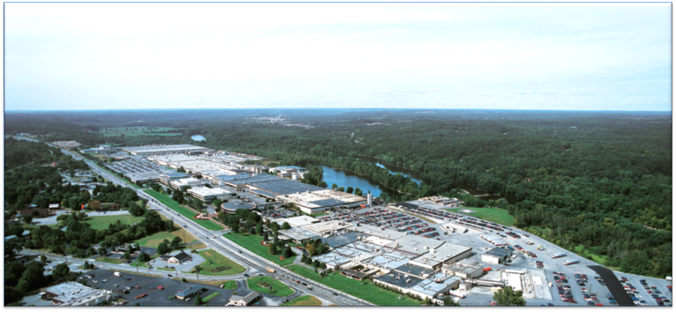


Slide 3

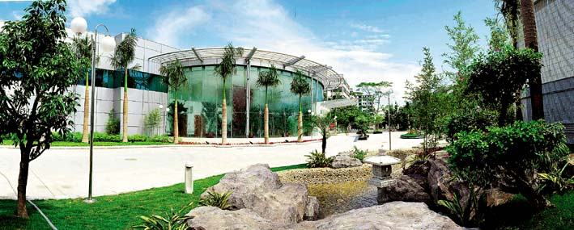

Slide 4
第一种奖金：销售报酬
销售指数
（PV）
净营业额
（BV）
销售报酬比率
10000
7000
4000
2400
1200
600
200
115,000
80,500
46,000
27,600
13,800
6,900
2,300
27%
24%
21%
18%
15%
12%
9%

Slide 5
你 7000
举例说明：
7000×12% ＝ 840元
消费者→ 消费者＋经营者

Slide 6
你 7000 | A 7000
 | B 7000
 | C 7000
 | D 7000
第二种奖金：市场开拓奖
举例说明：
35000×18% ＝ 6,300元
6300 － 840×4＝ 2,940元
→开设日用品连锁店

Slide 7
你 7000 | A 7000 | A1:7000
 |  | A2:7000
 |  | A3:7000
 |  | A4:7000
 | B 7000 | B1:7000
 |  | B2:7000
 |  | B3:7000
 |  | B4:7000
 | C 7000 | C1:7000
 |  | C2:7000
 |  | C3:7000
 |  | C4:7000
 | D 7000 | D1:7000
 |  | D2:7000
 |  | D3:7000
 |  | D4:7000
第二种奖金：市场开拓奖
以此类推：
147000×27%＝ 39,690元
39690 － 6300×4＝ 14,490
→市场倍增，小生意变大买卖

Slide 8
你 70000 | A 7000 | A1:7000
 |  | a2:7000
 |  | a3:7000
 |  | a4:7000
 | B 7000 | b1:7000
 |  | b2:7000
 |  | b3:7000
 |  | b4:7000
 | C 7000 | c1:7000
 |  | c2:7000
 |  | c3:7000
 |  | c4:7000
 | D 7000 | d1:7000
 |  | d2:7000
 |  | d3:7000
 |  | d4:7000
 | E 7000
 | F 3500
第三种奖金：杰出销售奖 2%
举例说明：
172500×2% ＝ 3,450元
不包含≥11.5万的市场
→ 扩大市场份额，可持续发展

Slide 9
你 7000 | A 7000 | A1:7000
 |  | A2:7000
 |  | A3:7000
 |  | A4:7000
 | B 7000 | B1:7000
 |  | B2:7000
 |  | B3:7000
 |  | B4:7000
 | C 7000 | C1:7000
 |  | C2:7000
 |  | C3:7000
 |  | C4:7000
 | D 7000 | D1:7000
 |  | D2:7000
 |  | D3:7000
 |  | D4:7000
第四种奖金：市场贡献奖 4%
举例说明：
147000×4%＝ 5,880元
5880×12×4＝ 282,240元/年
→持续的资产性收益
d1:7000 | d2:7000 | d3:7000 | d4:7000
d5:7000 | d6:7000 | d7:7000 | d8:7000
d9:7000 | d10:7000 | d11:7000 | d12:7000
d13:7000 | d14:7000 | d15:7000 | d16:7000

Slide 10
你 7000 | A 7000 | A1:147000
 |  | A2:147000
 |  | A3:147000
 |  | A4:147000
 | B 7000 | B1:147000
 |  | B2:147000
 |  | B3:147000
 |  | B4:147000
 | C 7000 | C1:147000
 |  | C2:147000
 |  | C3:147000
 |  | C4:147000
 | D 7000 | D1:147000
 |  | D2:147000
 |  | D3:147000
 |  | D4:147000
第五种奖金：市场稳健奖 1%
举例说明：
147000×1%＝ 1,470元
1470×16组×12个月
＝ 282,240元/年
→系统自动生命力

Slide 11
你 7000 | A 7000 | A1:147000
 |  | A2:147000
 |  | A3:147000
 |  | A4:147000
 | B 7000 | B1:147000
 |  | B2:147000
 |  | B3:147000
 |  | B4:147000
 | C 7000 | C1:147000
 |  | C2:147000
 |  | C3:147000
 |  | C4:147000
 | D 7000 | D1:147000
 |  | D2:147000
 |  | D3:147000
 |  | D4:147000
1470×16组×12个月
＝ 282,240元
＋
5880×12×4＝ 282,240元
＋
7000×27%×12＝ 22,680元
→ 587,160元/年

Slide 12

满足以下任何一个条件，
即认承为“营销助理”
条件：整个市场≥ 11.5万
或者：一组市场≥ 11.5万，且
其它市场合计≥ 4.6万
或者：两组不同市场≥ 11.5万

Slide 13
奖衔：
“营销助理”（SP）
3个月达到营销助理标准，即
认承为“营销主任”（GP）
6个月达到营销助理标准，即
认承为“高级营销主任” （DD）

Slide 14

27%
27%
我
你
4%
4%
A
4%
C

Slide 15
第六种奖金：营销经理年终奖金（DD × 3组） 0.25%
中国营业额×0.25%÷中国营销经理户数×系数
全年收入: 25~40万/年
第七种奖金：高级营销经理年终奖金（DD × 6组）0.25%
中国营业额×0.25%÷中国高级营销经理户数×系数
全年收入: 40~70万/年
第八种奖金：营销总监年终奖金（DD × 9组） 0.25%
中国营业额×0.25%÷中国营销总监户数×系数
全年收入: 80~100万/年

Slide 16
第九种奖金：一次性奖金（四项）
高级营销总监(DD×12组) ----15万/150万
资深营销总监(DD×15组) ----31万/200万
资深营销总监(DD×18组) ----63万/250万
资深营销总监(DD×20组) ----94万/300万

Slide 17
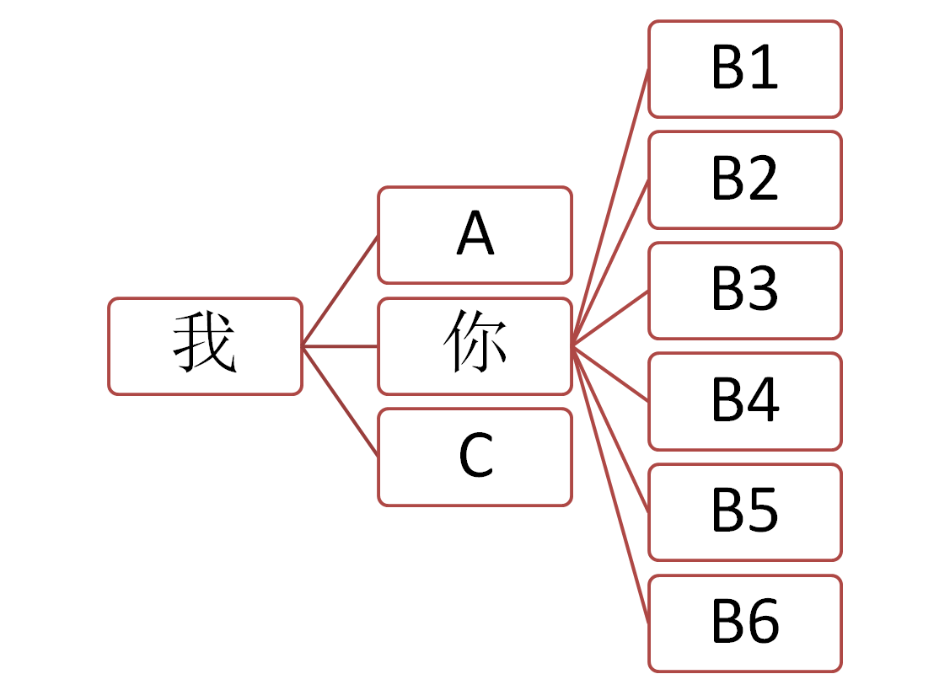
营销经理
40万/年
高级营销经理70万/年
→安利事业具有超越性

Slide 18
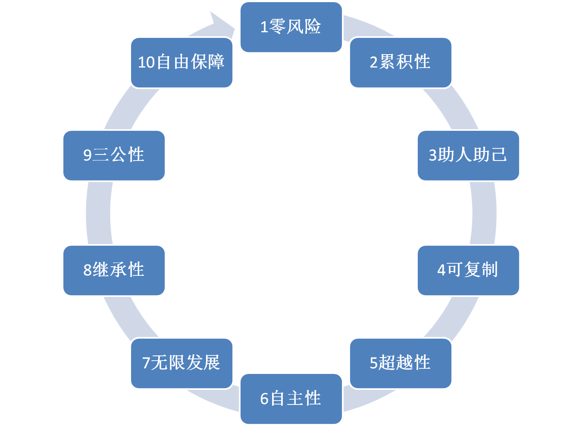
安
利
事
业
十
大
特
性

